Slide 1
поэт
ПЕРЕВОДЧИКСОВЕТСКИЙ ПИСАТЕЛЬ

Slide 2
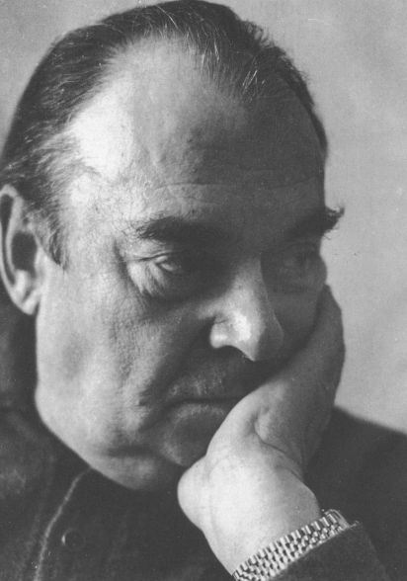
ЗАХОДЕР
БОРИС
ВЛАДИМИРОВИЧ

Slide 3
Родился 9 сентября 1918 года в г. Когуле (Молдавия)

Slide 4
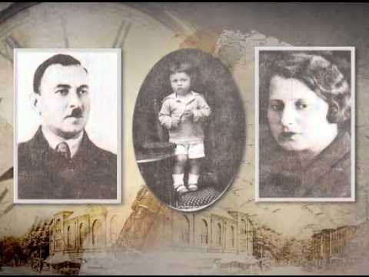
Отец работал юристом
Мать работала переводчицей
знала несколько языков

Slide 5
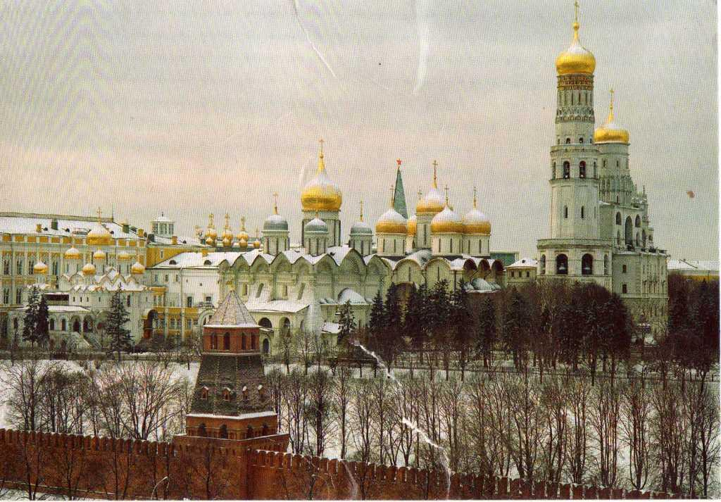
Детские годы прошли в Москве
Увлекался биологией. Любил читать.

Slide 6
В детстве Борис Заходер, по собственному признанию, был очень «приличным мальчиком». Он не только не играл в футбол, но даже почти не дрался. Правда, несколько «боевых эпизодов» даже такому «тихоне» вспомнить удалось. Однажды, когда ему не было и семи, обидевшись на родителей, он убежал из дома. Его нашли и ругать не стали. Но прочли вслух оставленную им записку:
Сиводня я ухажу навсигда

Slide 7
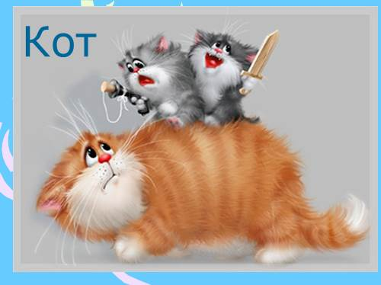
Итак, драться он не любил, зато все время читал и еще... очень любил животных. Поэтому неудивительно, что Борис не разлучался с книжкой Брема и, не задумываясь, бросался на защиту совершенно незнакомой кошки. Вот откуда его решительное: Наказать я сам готов Тех, кто мучает котов

Slide 8
1935
закончил школу
работал на заводе учеником токаря
учился в Московском авиационном институте
учился на биологических факультетах в Московском и Казанском университетах

Slide 9
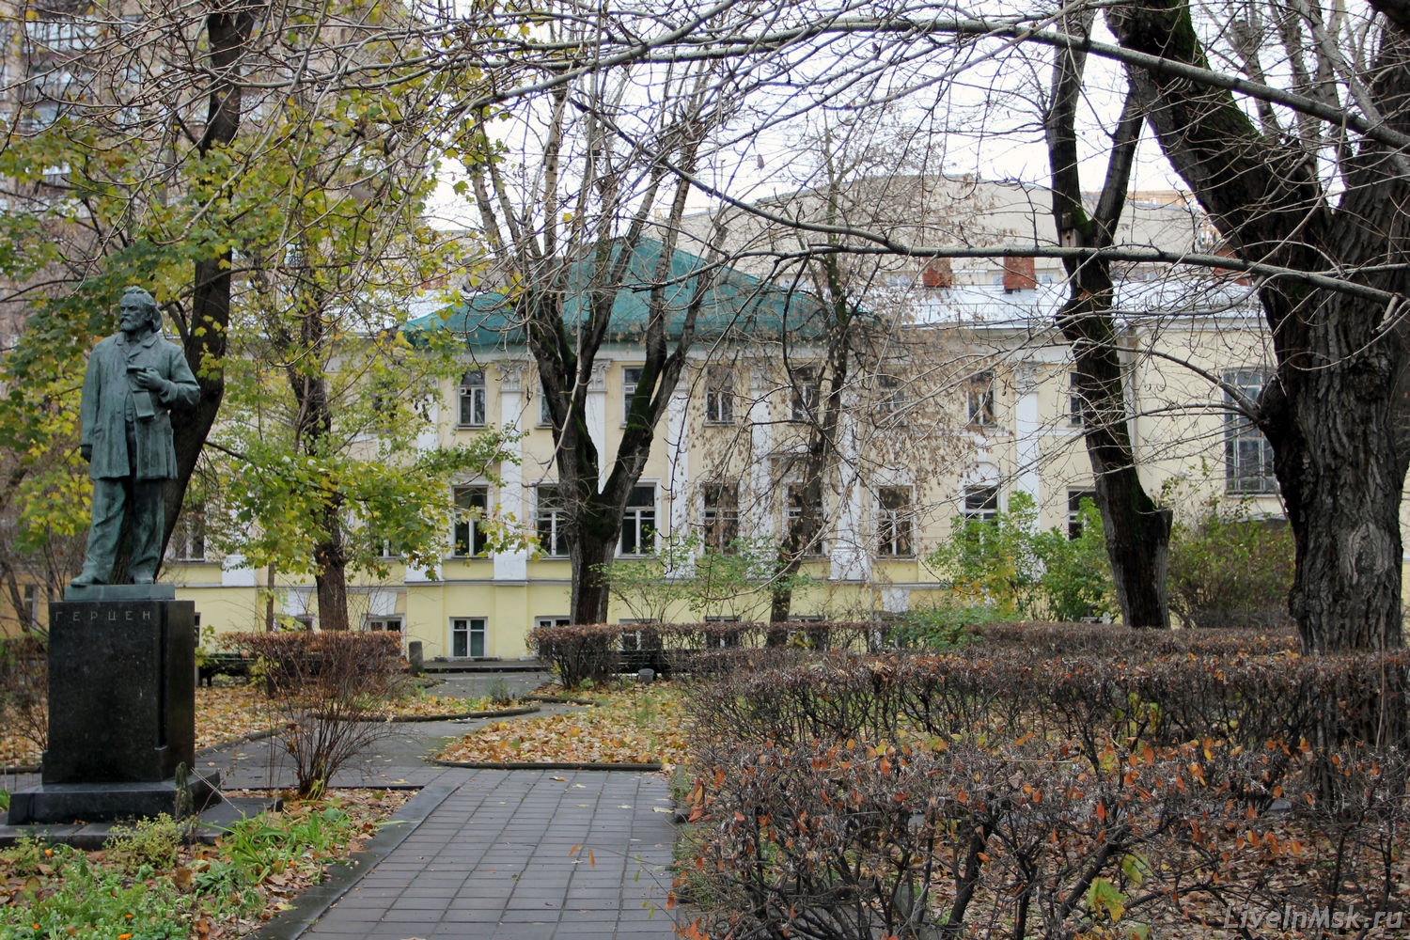
1938-1947
Учился в
Литературном
институте им.
А.М.Горького

Slide 10
В жизни Бориса Владимировича было два суровых испытания
финская
Война
1939
Великая
Отечественная
война
1941
На фронт оба раза он уходил добровольцем

Slide 11
Первое детское стихотворение "Морской бой"
опубликовано в журнале «Затейник»
1947 году
под псевдонимом
Борис Вест

Slide 12
Часто терпит пораженье Самый храбрый адмирал, Если место для сраженья Неудачно он избрал

Slide 13
Печатался в журнале
«Мурзилка»,
газете «Пионерская правда»,
выпустил сборники стихов :
"На задней парте"
"Мартышкино завтра"
"Никто и другие"
"Кто на кого похож"
"Товарищам детям"
"Школа для птенцов "
"Считалия"
"Моя Вообразилия"

Slide 14
Заслуженной популярностью пользуются и произведения Заходера, написанные в прозе: "Русачок"(1967)
"Почему рыбы молчат"(1970)
"Добрый носорог"(1977)

Slide 15
Кроме «родных» есть у Бориса Владимировича и «иностранные» книжки. С его помощью «англичане» Питер Пэн, Мэри Поппинс выучили русский язык. И как все радовались, когда раздавалась песенка
Приятное дело — Озорничать! Не остановишься — Стоит начать

Slide 16
Мультфильм «Винни-Пух и все-все»

Slide 17
Также Борисом Заходером написана пьеса для детского театра: "Приключения Алисы в Стране Чудес" (1982)

Slide 18
Потом сборников было много: и совсем тонюсеньких, размером с ладонь, и увесистых томов. И в каждом масса фантазии, много шуток, иногда самая капелька печали и горечи, и необыкновенное количество игры. В его книжках :
Умеют Львы косматые Скакать верхом на палочке, А мраморные статуи Сыграют с вами в салочки!

Slide 19
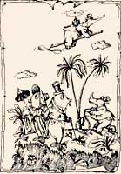
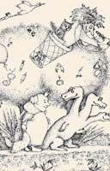
А как умеют кувыркаться слова в его стихах!
Вызывает удивленье Прилежание тюленье: Целый день Лежит тюлень, И ему Лежать не лень! Жаль, тюленье прилежанье — Не пример для подражанья!

Slide 20
Впрочем, знаменитые стихи и сказки были еще впереди.
А начал Заходер с переводов.
Мальчишкой он решил
утереть нос Жуковскому
и перевёл
«Лесного царя» Гёте.

Slide 21
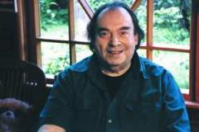
1955
вышел первый сборник поэта для ребят
«На задней парте».

Slide 22
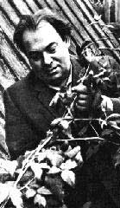
Борис Заходер был широко
известен не только в нашей
стране, но и за рубежом,
он лауреат многих
литературных
премий, в том числе и
Международной
премии
им. Г.Х.Андерсена.

Slide 23
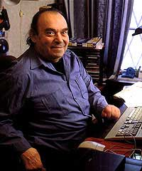

Slide 24
Скончался
Борис Заходер
7 ноября
2000 года
в Москве.

Slide 25
Перепутанные буквы
Расположи буквы так, чтобы получилось название стихов Б. Заходера:
«ЧЬЯКОЛАПТИШ», «ТЫШКИНМАРМОД», «ЛИТАСЧИЯ», «КОЙМОЙБОРС», «КОЧАРУС», «МОХТАЯНАБУАКАЗ»

Slide 26
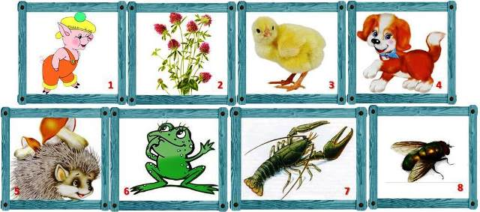
Герои сказок
Кому из героев сказок, чьи портреты представлены в галерее, принадлежат эти имена: Кашка. Отшельник. Пжик. Серая звёздочка. Чмок. Чистюха. Фип. Хрюк

Slide 28
Восстановите в отрывках из стихотворений Б.В. Заходера пропущенные названия животных. Найдите их среди букв филворда. Слова располагаются по горизонтали и вертикали. 1. ____ заржал: "А где карета? Я сейчас доставлю лето! 2. Что ж ты, ____, такой колючий? - Это я на всякий случай! 3. Все нуждаются в гимнастике. В том числе и ____. 4. Носит мама -____ в тёплой сумке детвору. 5. За стеклом свернулась ___. смотрит тупо и недобро. 6. Этот ___ - наш земляк. Называется русак. 7. Целый день лежит ____, и лежать ему не лень. 8. Только ночью страшен ___, а при свете он бессилен. 9. С виду очень грозен ____. а ведь он большой добряк. 10. Мудрейшая птица на свете ___, всё слышит, но очень скупа на слова. 11. Тут шла ___ через мост - четыре лапы, пятый хвост. 12. Объявился в доме вдруг очень вежливый ____. 13. Вот ___. Он дик и злобен, но зато вполне съедобен. 14. Если сможешь, угадай, что наш скажет ____. 15. Больше всех на суше он, очень, очень добрый ___. 16. ___всех смешит, потому что не спешит. 17. Мне очень нравится ___ - высокий рост и кроткий нрав. 18. Слава Богу, что ___ - очень маленький зверёк. 19. Хватать, глотать умеют ___ - другой не нужно им науки. 20. ___ решил, что он жираф, и ходит, голову задрав. 21. Славный домик, милый ___, только очень узкий вход. 22.___ спросил у кенгуру: - Как выносишь ты жару?

